Slide 1




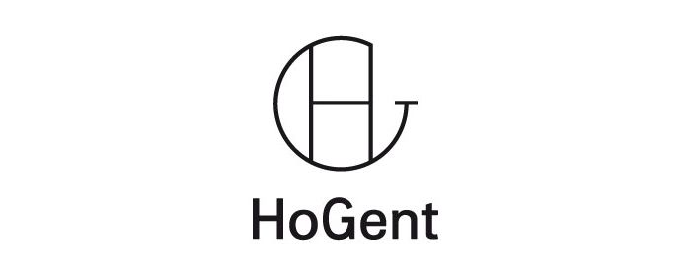

prangende vaststellingen uit het onderzoek
Simon Boone

Slide 2

OBPWO 07.03
wat wisten we al?
  keuze voor technische optie vaak negatief
  weinig contact tussen basis en secundair
  ontbreken van duidelijk oriënteringsbeleid
  bepaalde ouders worden moeilijker bereikt
  studiekeuze ten dele sociaal bepaald

Slide 3
OBPWO 07.03
wat bleef onderbelicht?
  studiekeuze(proces) van leerlingen met niet-Noord-West-Europese origines
  keuze- en oriënteringsproces
  schoolkeuze
  perspectief van leerlingen zelf

Slide 4
transbaso - de kwalitatieve data
interviews, focusgroepen, observaties
 | Aantal geïnterviewde leerlingen/ouders/leerkrachten | Aantal keren geïnterviewd
Leerlingen | Interviews met 23 leerlingen | 2x
 | Focusgroep met 7 leerlingen Focusgroep met 8 leerlingen | 1x
Ouders | Interviews: 32 ouders | 3x
Leerkrachten | Interviews met 15 leerkrachten | 1x
Observaties | >200 Oudercontacten | -
 | 3 MDO’s | -

Slide 5
keuzeproces: leerlingen
bij wie gaan leerlingen ten rade?

Slide 6
keuzeproces: leerlingen
waar denken ze de beste informatie te vinden?

Slide 7
keuzeproces: leerlingen
kennis over secundair blijkt beperkt en oppervlakkig
  67,2% van de leerlingen wist niet dat de onderwijsvormen (ASO-BSO-KSO-TSO) pas starten in het 3de jaar
  74,4% van de leerlingen wist niet dat er meer keuzeopties zijn in het 1e jaar A dan Latijn en moderne
dit blijkt ook wanneer je met leerlingen in gesprek gaat over de overstap naar het secundair

Slide 8
keuzeproces: leerlingen
kennis over secundair blijkt beperkt en oppervlakkig
Uhu hebben ze uitgelegd wat het verschil is tussen ASO, TSO, BSO, KSO?
Uhu.
En wat hebben ze dan verteld?
Dat KSO meer is voor de kunst, TSO voor techniek dus gelijk met auto’s (uhu) of iets anders maar dat dat met technologie is denk ik, ja technisch met uw handen werken in feite. Euhm BSO wacht he, ASO is gewoon ja algemeen, da’s alles en BSO is beroeps, dat weet ik ook. Dat je meer gaat doen, bij ASO is dat je niet te veel gaat doen maar dat je meer schrijft allez zo heeft mijn zus dat ook uitgelegd en dat BSO meer is van doen…

Slide 9
keuzeproces: leerlingen
ideeën over secundair zijn stereotiep

Slide 10
keuzeproces: leerlingen
ideeën over secundair zijn stereotiep
Ze hadden toch wel graag dat ik een hoge richting ging doen. Want als het bij die lage misschien iets te gemakkelijk was… (En wat zijn dan lage richtingen?) Technisch, de B-stroom, da’s laag. (Wat is technische?) Zo motor-dingen , koken, wassen, strijken, naaien en zo. Da’s niet echt werken eigenlijk, da’s zo beetje hobbyachtig of wat ge thuis kunt doen in uw vrije tijd. ‘K vind dat dan eigenlijk zo wat meer de hele tijd speelachtig.

Slide 11
keuzeproces: ouders
verschil in timing naargelang socio-economische achtergrond

Slide 12
keuzeproces: ouders
verschil in aanpak naargelang socio-economische achtergrond
Ouders met hoge(re) SES | Ouders met lage(re) SES
Pro-actieve aanpak | Meer afwachtende aanpak
Rijk sociaal netwerk | Minder sociale en culturele hulpbronnen
Kritische omgang met info
Minder afhankelijk van lagere school | Meer afhankelijk van lagere school
→ Kiezen tijdig en trefzeker | → Kiezen later en minder trefzeker

Slide 13
keuzeproces: ouders
verschil in aanpak naargelang SES
Ik screen dat he, dat geeft een gans ander beeld dan een opendeurdag ook natuurlijk, in een doorlichtingsrapport zie je onmiddellijk de sterke punten van een school en ook de zwakke punten maar ook de schoolpopulatie. (Barbara)
De schoolkeuze? Goh, daar heeft mijn zoon zijn school eigenlijk niets mee te maken. (Els)

Slide 14
keuzeproces: ouders
Verschil in aanpak naar SES
Maar 'k vind we hadden dat moeten doen vorig jaar hé, opendeurdagen, dat hebben wij niet gedaan. Ja, 'k vind dat eigenlijk een beetje stom. Ja, ge kunt al kijken, ge kunt al zeggen 'ga naar die school, die richting' en dan kunt ge dat nu dit jaar nog een keer bekijken. Nu is dat zo allemaal: dat moét nu allemaal. 't Is volgende maand inschrijvingen, dus da's zo rap rap. (Amina)
Ik vraag gewoon mijn kind alles. Of hij heeft informatie voor mij of.. ik heb geen informatie of iemand die, ja. Ik vraag het aan mijn kind. En soms versta ik wat hij zegt en soms ook niet. En sommige dingen verstaat hij zelf niet goed. En ik vind niemand die informatie geeft aan mij, welke goeie school er is voor mijn kind. Ik vind niemand. (Salwa)

Slide 15
oriënteringsproces: leerkrachten
weinig scholen hebben een duidelijk oriënteringsbeleid
  leerkrachten verschillen in
    de informatie die ze geven aan ouders en leerlingen
    de activiteiten die ze organiseren in het kader van school- en studiekeuze
  →niet altijd duidelijk wat men verwacht van leerkrachten
  inhoud MDO’s verschilt sterk van school tot school

Slide 16
oriënteringsproces: leerkrachten
observatie oudercontacten begin 6de leerjaar leert dat
Leerkrachten
    nadruk leggen op keuze ipv proces
    weinig proactief zijn naar ouders toe
    het gesprek soms uit de weg gaan
  → ouders die meest nood hebben aan raad vallen uit de boot

Slide 17
oriënteringsproces: leerkrachten
Studieadviezen worden mee bepaald door samenstelling klas
Frame of reference effect:
  Gemiddelde cognitieve bekwaamheid (Raven test)
  Een leerling in een klas met een lage gemiddelde cognitieve bekwaamheid heeft een hogere kans op een advies voor Latijn of moderne dan een gelijkaardige leerling in een klas met een hoge gemiddelde cognitieve bekwaamheid.

Slide 18
schoolkeuze
weinig onderzoek naar schoolkeuze in Vlaamse context
vrije schoolkeuze is onbetwist
internationaal onderzoek toont belang aan van
  kwaliteit en reputatie
  afstand tussen thuis en school
  levensbeschouwelijke basis
  financiële overwegingen

Slide 19
schoolkeuze
uit interviews met ouders blijkt het grote belang van:
reputatie van de school:
  niveau van de school
  discipline
  begeleiding
  leerlingenpopulatie

Slide 20
schoolkeuze
Kdenk dat een goede school ook een school is waar da alle nationaliteiten ook naar, naartoe gaan, dus, allee, die, zonder concentratieschool te zijn (Kathleen)
  De leerlingen, de papa is dokter, de mama is dat is dat is dat... en wanneer jij ziet een meisje haar mama in OCMW is euh... haar papa is overleden, zij heeft niets. Zij komt niet met die mooie auto of de merk van de kleren, euh, zij is niets. (Rachida)

Slide 21
schoolkeuze
wat bepaalt de afstand tussen thuis en school?
unieke data:
  adressen van ouders
  informatie over sociale klasse achtergrond en etnische achtergrond leerlingen
  adressen van de secundaire school
  aangevuld met informatie over de secundaire school
    % indicatorleerlingen
    aanbod bovenbouw

Slide 22
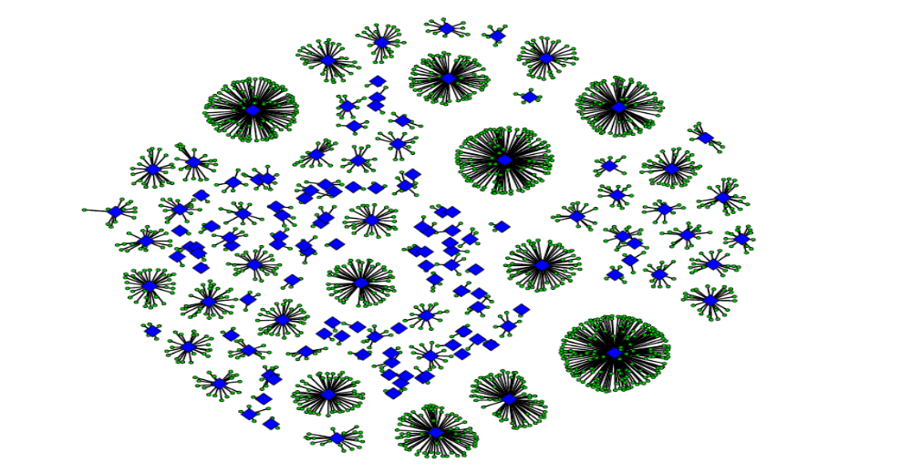
schoolkeuze
Leerlingen uit onze studie starten SO in 138 secundaire scholen

Slide 23
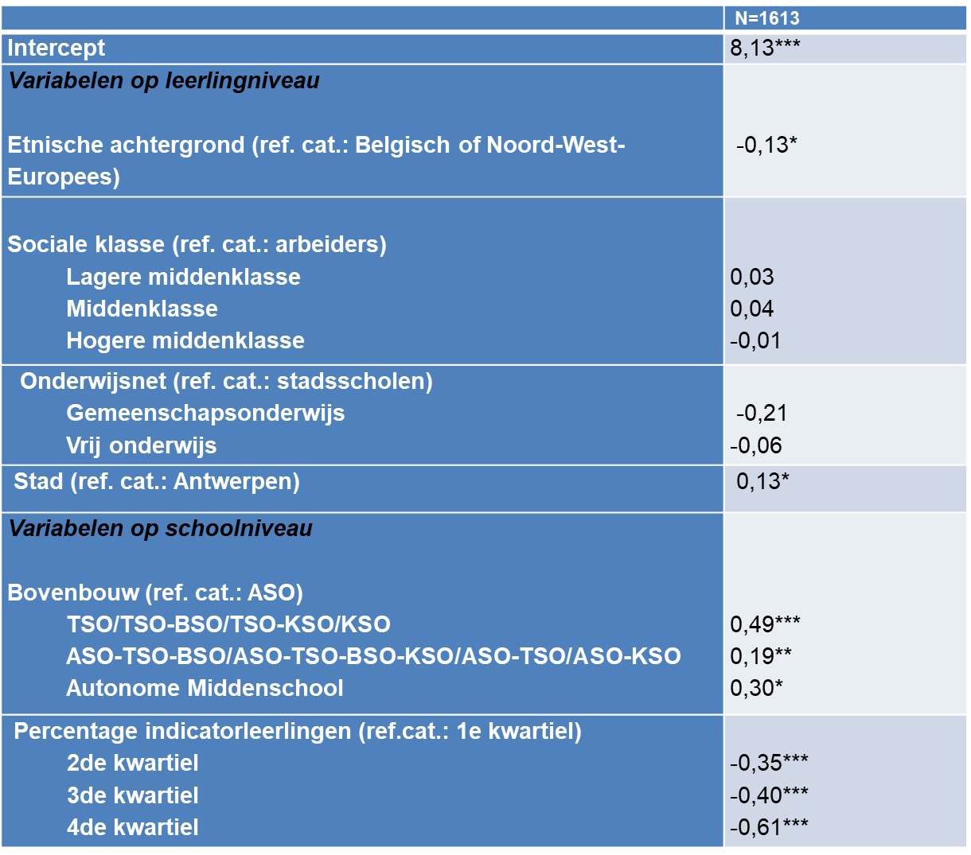
schoolkeuze

Slide 24
het perspectief van leerlingen
Betrokkenheid en futiliteitsgevoelens
  betrokkenheid is belangrijke voorspeller van drop-out
  groep leerlingen vertoont lage betrokkenheid vanaf 1e jaar
  - B-stroom
  - geen onderzoek in basisonderwijs, aan vooravond secundair

Slide 25
het perspectief van leerlingen
betrokkenheid en futiliteitsgevoelens

Slide 26
het perspectief van leerlingen
Betrokkenheid en futiliteitsgevoelens: hoe verklaren?
  Socio-demografische kenmerken verklaren een deel
  Maar vooral:
    Prestaties: inschatting van leerkrachten van taalvaardigheid leerling
prestaties → futiliteitsgevoelens → lagere schoolbetrokkenheid

Slide 27
het perspectief van leerlingen
  School X (schoolbezoek) zei dat moderne de middelste is en dan vroegen ze, gaat er niemand technische ofzo doen, toen we bij die technische dingen zaten. En dan zeiden we, nee, niet direct iemand. En dan zei die leerkracht, zo, allemaal slimme knobbels. (Kalil)

Slide 28
Bedankt voor jullie aandacht.
Zijn er vragen ?

